Slide 1
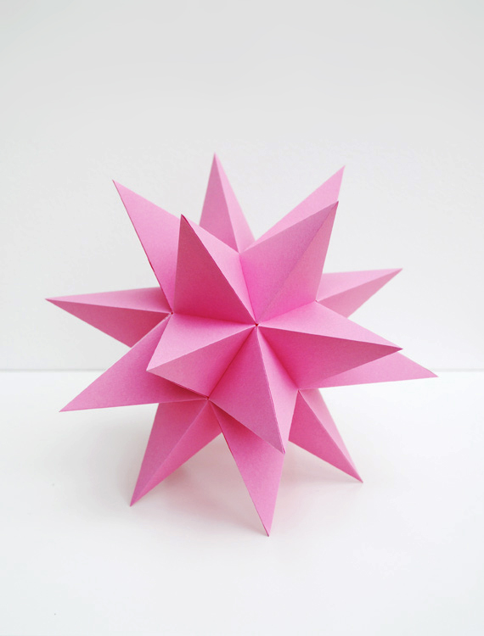
Звездчатый додекаэдр
Выполнила работу:
Кочнева Елена
10»а»

Slide 2
Звёздчатый многогра́нник (звёздчатое тело) — это невыпуклый многогранник, грани которого пересекаются между собой. Как и у незвёздчатых многогранников, грани попарно соединяются в рёбрах (при этом внутренние линии пересечения не считаются рёбрами).

Slide 3
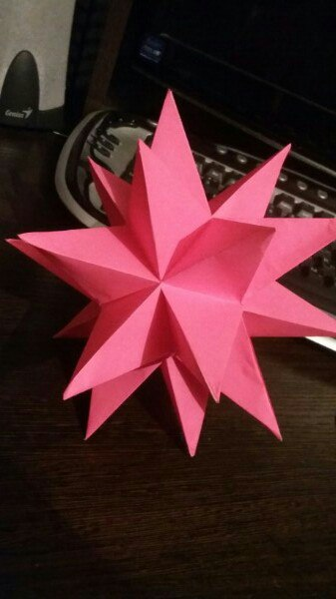

Slide 4
ОПИСАНИЕ ЗВЁЗДЧАТОГО ДОДЕКАЭДРА
ВЕРШИН: 20
Рёбер: 30
Граней: 12

